Slide 1
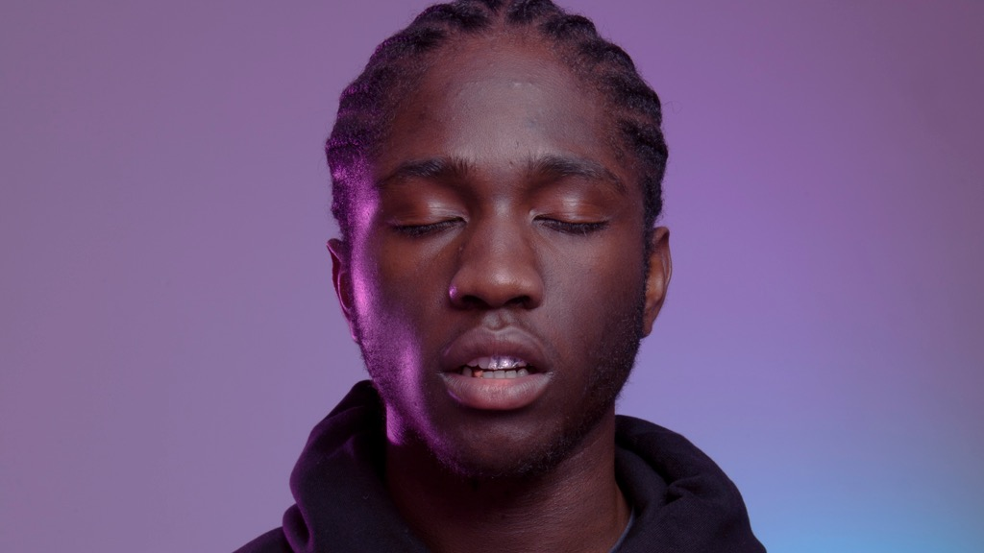

Visuella mönster
Om könsnormer i bildspråket

Slide 2

En professor
Visuella mönster – om könsnormer i bildspråket

Slide 3
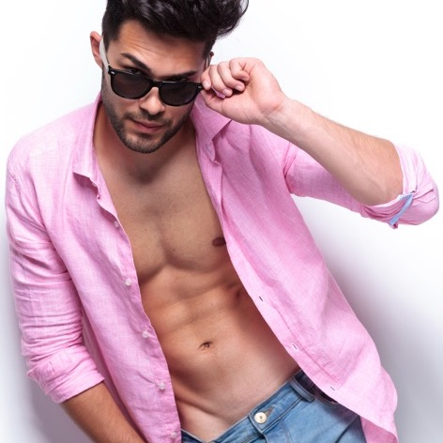
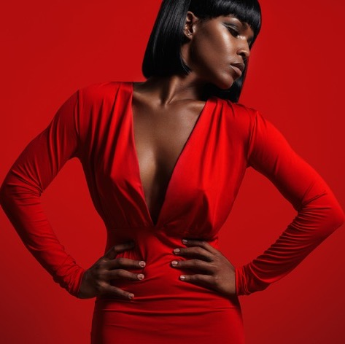
Varför ska vi prata om hur genus ser ut i bild?
Visuella mönster – om könsnormer i bildspråket

Slide 4
Reklam
Stereotypa bilder
Visuella mönster – om könsnormer i bildspråket

Slide 5
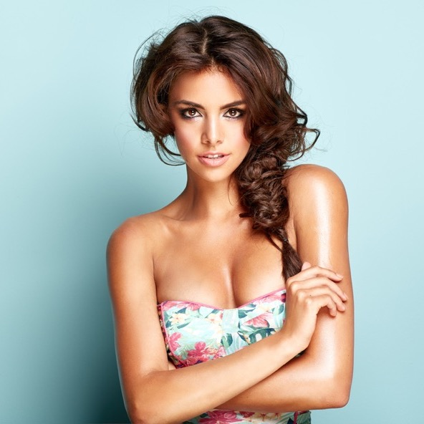
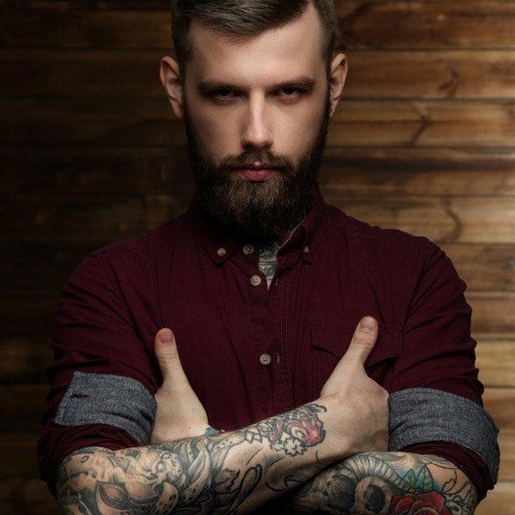
Visuella mönster – om könsnormer i bildspråket Reklam – stereotypa bilder

Slide 6
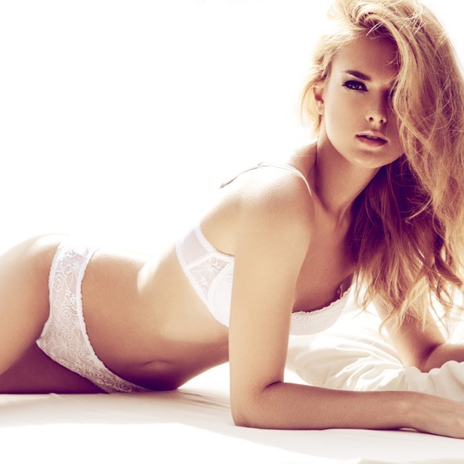
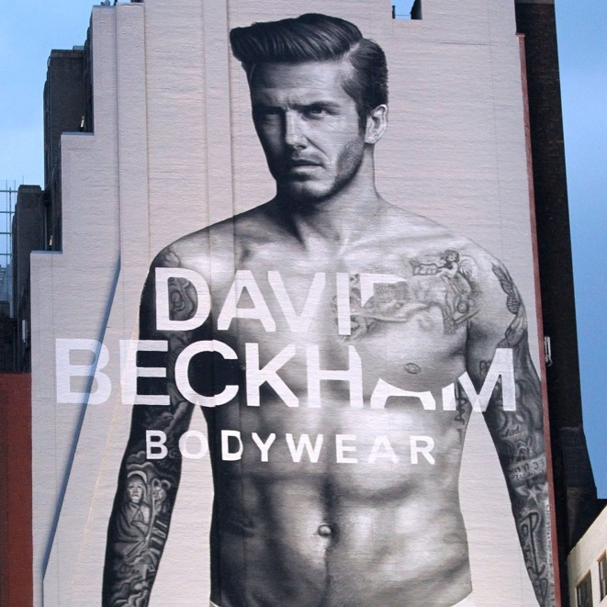
Reklam – stereotypa bilder
Visuella mönster – om könsnormer i bildspråket Reklam – stereotypa bilder

Slide 7

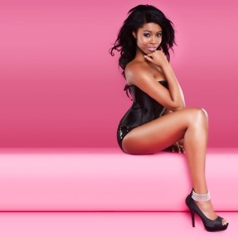
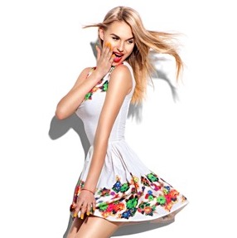
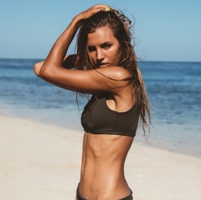

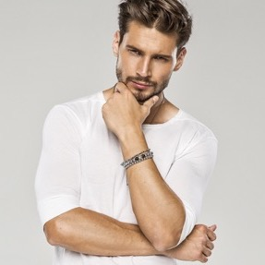
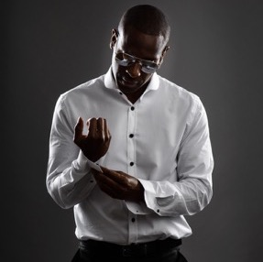
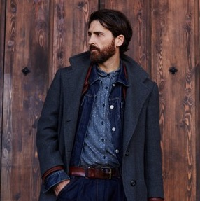
Reklam – stereotypa bilder
Visuella mönster – om könsnormer i bildspråket Reklam – stereotypa bilder

Slide 8
Tidningsomslag
Stereotypa bilder
Visuella mönster – om könsnormer i bildspråket

Slide 9
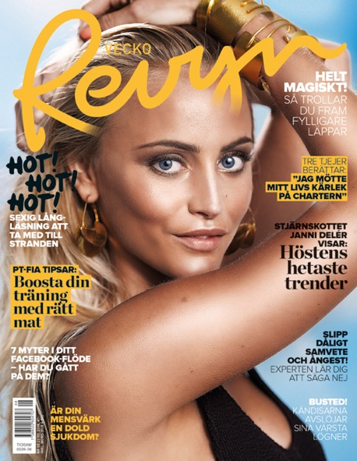
Tidningsomslag – stereotypa bilder
Visuella mönster – om könsnormer i bildspråket Tidningsomslag – stereotypa bilder

Slide 10
Bildmanipulering
Visuella mönster – om könsnormer i bildspråket

Slide 11
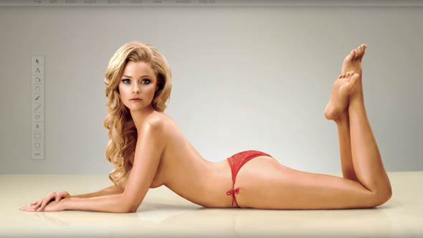
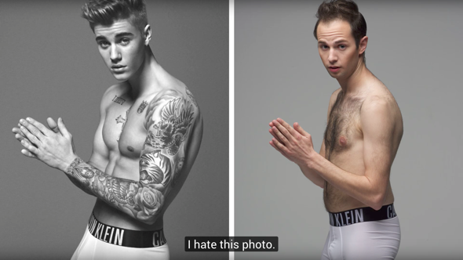

Body Evolution - Model Before and After
The Try Guys Get Photoshopped With Men's Ideal Body Types
Visuella mönster – om könsnormer i bildspråket Bildmanipulering

Slide 12
Spelkaraktärer
Stereotypa bilder
Visuella mönster – om könsnormer i bildspråket

Slide 13
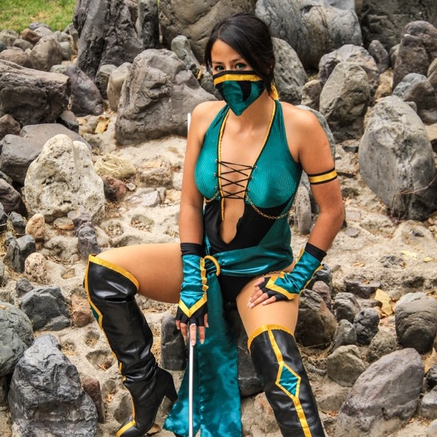
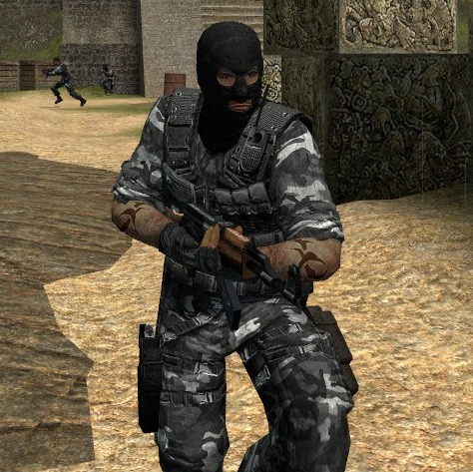
Visuella mönster – om könsnormer i bildspråket Spelkaraktärer – stereotypa bilder

Slide 14
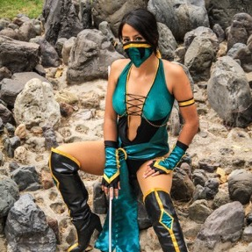
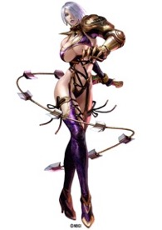
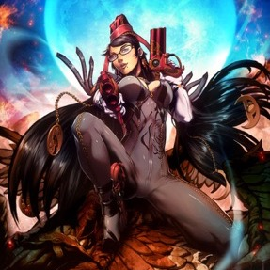
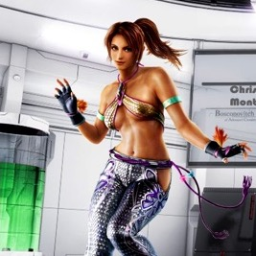
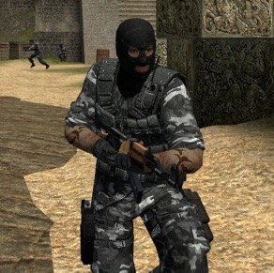
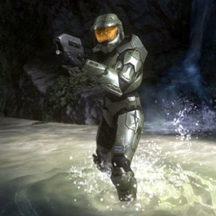
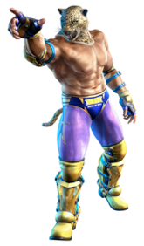
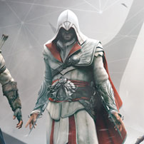
Mortal Kombat
Soulcalibur
Bayonetta
Tekken
Counter-Strike
Halo 3
Tekken
Assassin´s Creed
Visuella mönster – om könsnormer i bildspråket Spelkaraktärer – stereotypa bilder

Slide 15
Hur skulle reklam, tidningsomslag och spelkaraktärer
kunna se ut istället?
Visuella mönster – om könsnormer i bildspråket

Slide 16
Reklam
Icke stereotypa bilder
Visuella mönster – om könsnormer i bildspråket

Slide 17
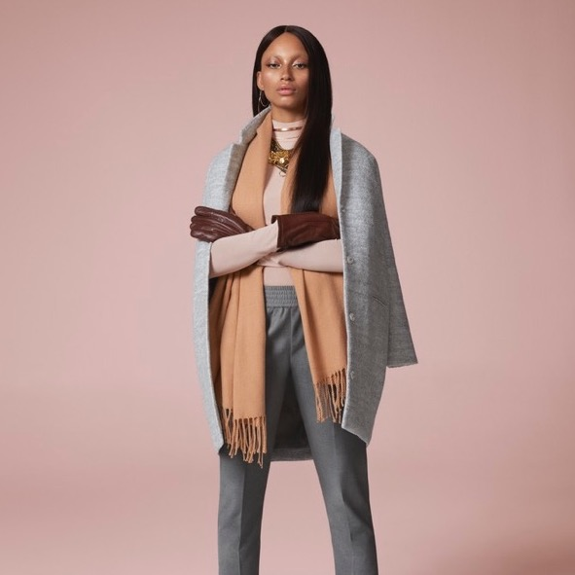
Visuella mönster – om könsnormer i bildspråket Reklam – icke stereotypa bilder

Slide 18
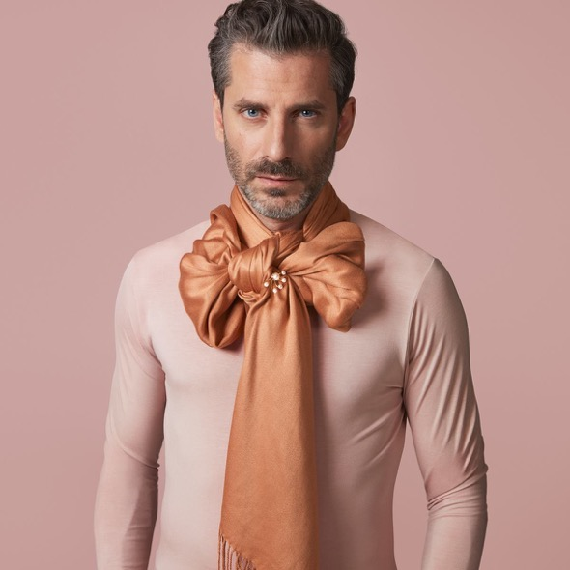
Visuella mönster – om könsnormer i bildspråket Reklam – icke stereotypa bilder

Slide 19
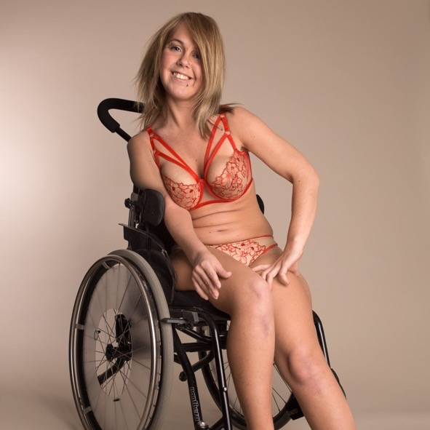
Visuella mönster – om könsnormer i bildspråket Reklam – icke stereotypa bilder

Slide 20
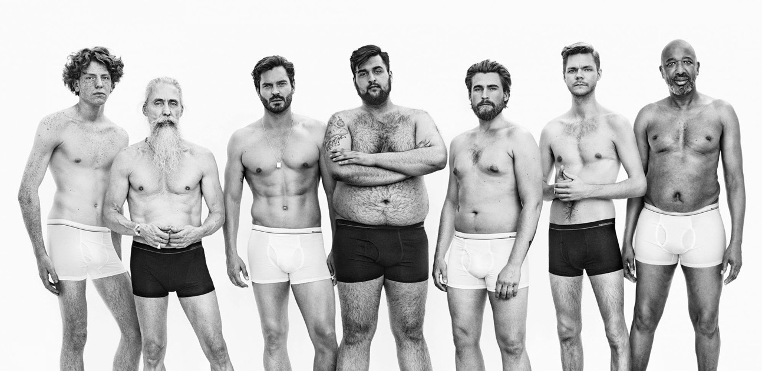
Visuella mönster – om könsnormer i bildspråket Reklam – icke stereotypa bilder

Slide 21
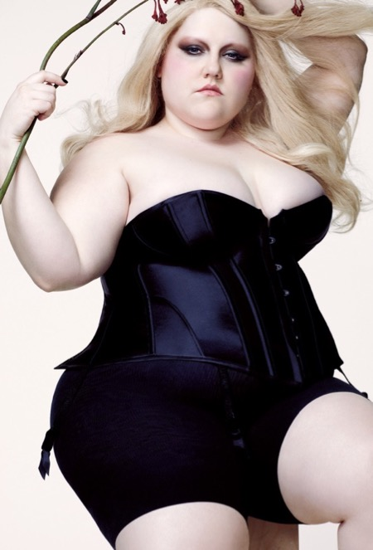
Visuella mönster – om könsnormer i bildspråket Reklam – icke stereotypa bilder

Slide 22
Tidningsomslag
Icke stereotypa bilder
Visuella mönster – om könsnormer i bildspråket

Slide 23

Visuella mönster – om könsnormer i bildspråket Tidningsomslag – icke stereotypa bilder

Slide 24
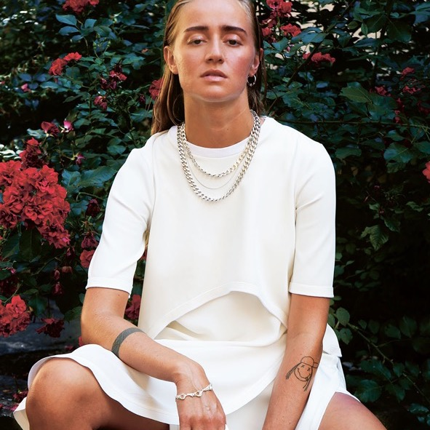
Visuella mönster – om könsnormer i bildspråket Tidningsomslag – icke stereotypa bilder

Slide 25
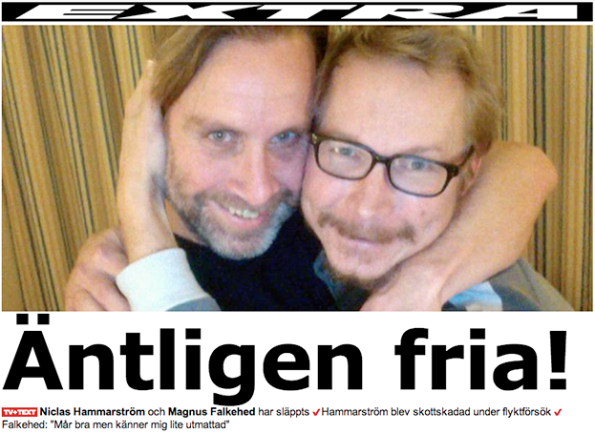
Visuella mönster – om könsnormer i bildspråket Tidningsomslag – icke stereotypa bilder

Slide 26

Visuella mönster – om könsnormer i bildspråket Tidningsomslag – icke stereotypa bilder

Slide 27
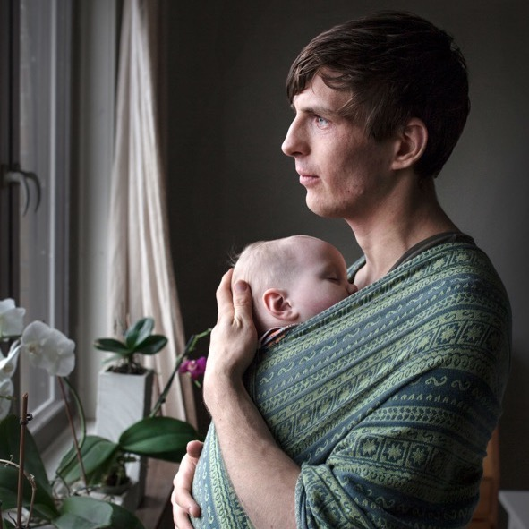
Visuella mönster – om könsnormer i bildspråket Tidningsomslag – icke stereotypa bilder

Slide 28
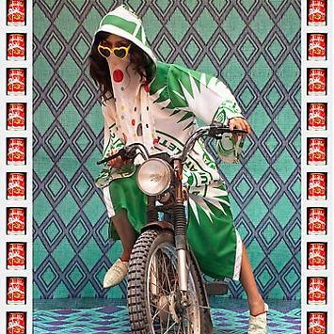
Visuella mönster – om könsnormer i bildspråket Tidningsomslag – icke stereotypa bilder

Slide 29

Visuella mönster – om könsnormer i bildspråket Tidningsomslag – icke stereotypa bilder

Slide 30
Spelkaraktärer
Icke stereotypa bilder
Visuella mönster – om könsnormer i bildspråket

Slide 31
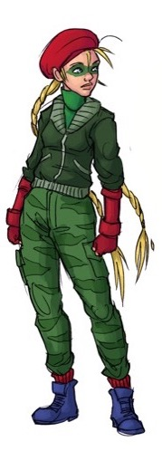
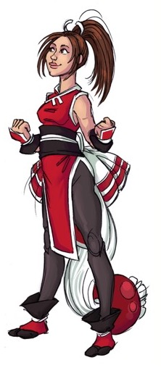
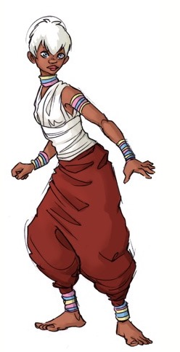
0,00000
Originalkaraktär:
Cammy, Street Fighter
Originalkaraktär:
Mai, Fatal Fury
Originalkaraktär:
Elena, Street Fighter
Visuella mönster – om könsnormer i bildspråket Spelkaraktärer – icke stereotypa bilder

Slide 32
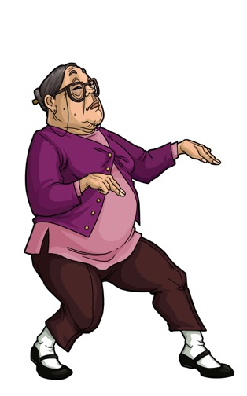
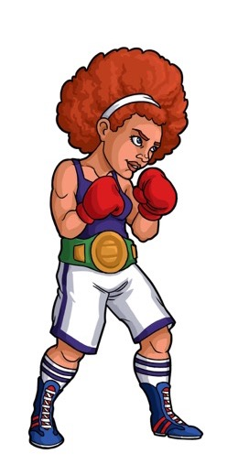
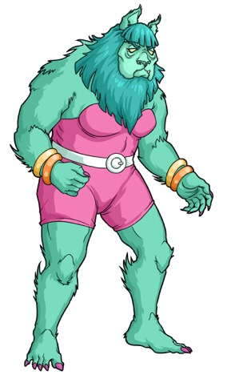
0,00000
Mrs Yamamoto
Shedevil
Eileen
Visuella mönster – om könsnormer i bildspråket Spelkaraktärer – icke stereotypa bilder

Slide 33
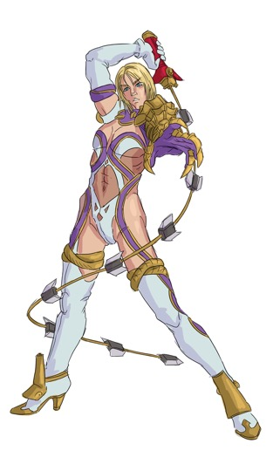
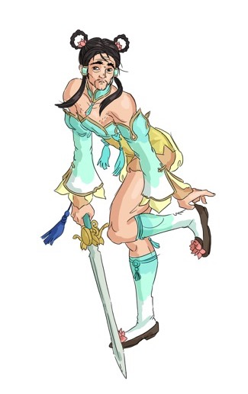
0,00000
Originalkaraktär:
Ivy, Soulcalibur
Originalkaraktär:
Leixya, Soulcalibur
Visuella mönster – om könsnormer i bildspråket Spelkaraktärer – icke stereotypa bilder

Slide 34
Filmaffischer
Stereotypa bilder
Visuella mönster – om könsnormer i bildspråket

Slide 35
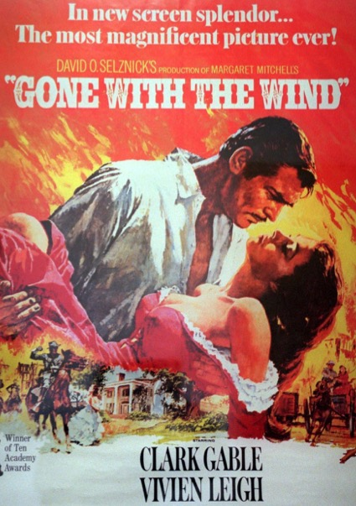

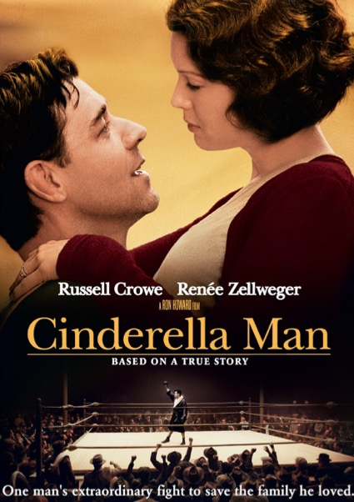
1930-talet
1990-talet
2000-talet
Visuella mönster – om könsnormer i bildspråket Filmaffischer – stereotypa bilder

Slide 36





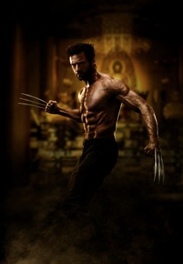
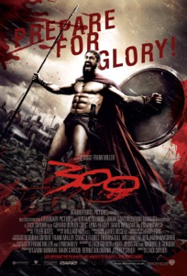
Visuella mönster – om könsnormer i bildspråket Filmaffischer – stereotypa bilder

Slide 37

Filmaffischer – stereotypa bilder
Visuella mönster – om könsnormer i bildspråket Filmaffischer – stereotypa bilder

Slide 38
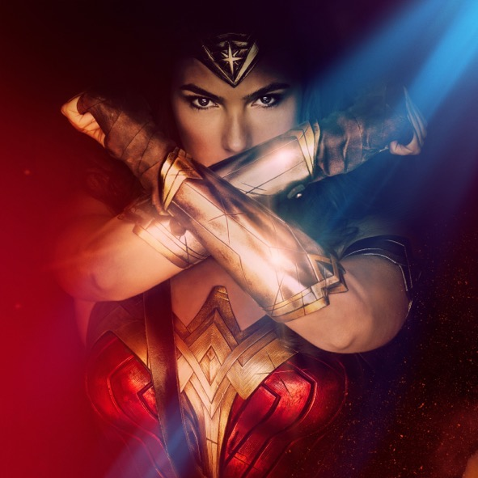
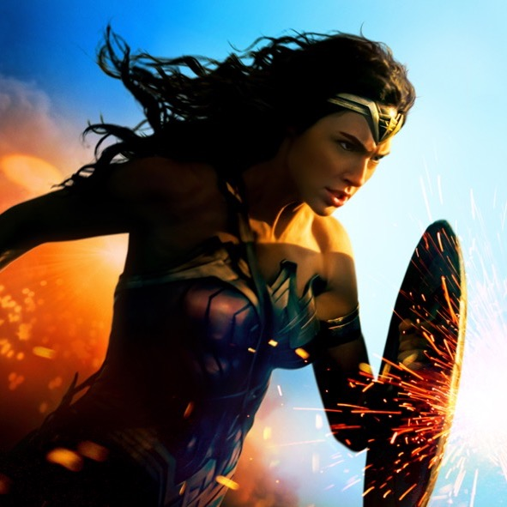
Visuella mönster – om könsnormer i bildspråket Filmaffischer – stereotypa bilder

Slide 39
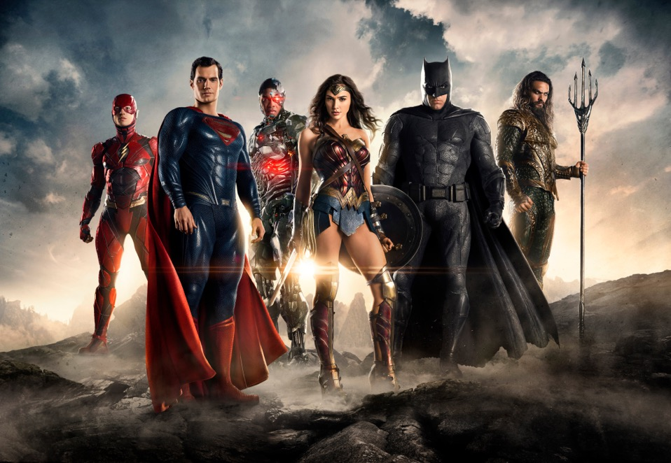
Visuella mönster – om könsnormer i bildspråket Filmaffischer – stereotypa bilder

Slide 40

Visuella mönster – om könsnormer i bildspråket Filmaffischer – stereotypa bilder

Slide 41



Visuella mönster – om könsnormer i bildspråket Filmaffischer – stereotypa bilder

Slide 42
Nyhetsförmedling
Bilden av politikern
Stereotypa bilder
Visuella mönster – om könsnormer i bildspråket

Slide 43


Visuella mönster – om könsnormer i bildspråket Nyhetsförmedling – bilden av politikern

Slide 44








Visuella mönster – om könsnormer i bildspråket Nyhetsförmedling – bilden av politikern

Slide 45






Visuella mönster – om könsnormer i bildspråket Nyhetsförmedling – bilden av politikern

Slide 46


Visuella mönster – om könsnormer i bildspråket Nyhetsförmedling – bilden av politikern

Slide 47
Sociala medier
Hur ser det ut när kändisar
publicerar bilder?
Visuella mönster – om könsnormer i bildspråket

Slide 48






Visuella mönster – om könsnormer i bildspråket Sociala medier – hur ser det ut när kändisar publicerar bilder?

Slide 49
Sociala medier
Hur ser det ut när vi själva skapar
och publicerar bilder?
Visuella mönster – om könsnormer i bildspråket

Slide 50








Visuella mönster – om könsnormer i bildspråket Sociala medier – hur ser det ut när vi själva skapar och publicerar bilder?

Slide 51
Filmaffischer
Icke stereotypa bilder
Visuella mönster – om könsnormer i bildspråket

Slide 52

Visuella mönster – om könsnormer i bildspråket Filmaffischer – icke stereotypa bilder

Slide 53


Visuella mönster – om könsnormer i bildspråket Filmaffischer – icke stereotypa bilder

Slide 54

Visuella mönster – om könsnormer i bildspråket Filmaffischer – icke stereotypa bilder

Slide 55

Visuella mönster – om könsnormer i bildspråket Filmaffischer – icke stereotypa bilder

Slide 56

Visuella mönster – om könsnormer i bildspråket Filmaffischer – icke stereotypa bilder

Slide 57
Politikerbilder
Icke stereotypa bilder
Visuella mönster – om könsnormer i bildspråket

Slide 58

Visuella mönster – om könsnormer i bildspråket Politikerbilder – icke stereotypa bilder

Slide 59


Visuella mönster – om könsnormer i bildspråket Politikerbilder – icke stereotypa bilder

Slide 60
Sociala medier
Personer som vill bryta normer
Visuella mönster – om könsnormer i bildspråket

Slide 61

@lindbergfrejas
Visuella mönster – om könsnormer i bildspråket Sociala medier – personer som bryter normer

Slide 62

@babe_ebba
Visuella mönster – om könsnormer i bildspråket Sociala medier – personer som bryter normer

Slide 63

@babe_ebba
Visuella mönster – om könsnormer i bildspråket Sociala medier – personer som bryter normer

Slide 64

@Ibkamara
Visuella mönster – om könsnormer i bildspråket Sociala medier – personer som bryter normer

Slide 65

@sdahlstrom
Visuella mönster – om könsnormer i bildspråket Sociala medier – personer som bryter normer

Slide 66



@notoriouslydapper
Visuella mönster – om könsnormer i bildspråket Sociala medier – personer som bryter normer

Slide 67
Om en bild säger tusen ord,
vad säger då tusen bilder?
Visuella mönster – om könsnormer i bildspråket

Slide 68














Inte känna känslor
Aktiv
Muskulös
Tuff
Han
Ha kontroll
Dominant
Stark
Lång
Allvarlig
Visuella mönster – om könsnormer i bildspråket Om en bild säger tusen ord, vad säger då tusen bilder?

Slide 69














Passiv
Inbjudande
Söt
Gullig
Sexig
Ofarlig
Hon
Smal
Känslosam
Vänlig
Förförande
Snygg
Visuella mönster – om könsnormer i bildspråket Om en bild säger tusen ord, vad säger då tusen bilder?

Slide 70
Hen
Visuella mönster – om könsnormer i bildspråket Om en bild säger tusen ord, vad säger då tusen bilder?

Slide 71














Visuella mönster – om könsnormer i bildspråket Om en bild säger tusen ord, vad säger då tusen bilder?

Slide 72


JUCK
HOLD
Visuella mönster – om könsnormer i bildspråket

Slide 73

Normer har inte alltid
sett likadana ut
och de går alltid att förändra!
Visuella mönster – om könsnormer i bildspråket

Slide 74
Hur kan du själv jobba för att bryta det
traditionella visuella mönstret?
Visuella mönster – om könsnormer i bildspråket

Slide 75
👀
Gör genusspaningar när du är ute på stan
– hur ser reklambilderna du möter ut?
Visuella mönster – om könsnormer i bildspråket Hur kan du själv jobba för att bryta det traditionella visuella mönstret?

Slide 76
😝
Anmäl när du tycker att något är könsdiskriminerande. Reklamombudsmannen (RO) finns!
Visuella mönster – om könsnormer i bildspråket Hur kan du själv jobba för att bryta det traditionella visuella mönstret?

Slide 77
👯
Lek med olika poser och ta bilder tillsammans
med dina kompisar som bryter en eller fler könsnormer
(du behöver ju inte bryta alla)!
Visuella mönster – om könsnormer i bildspråket Hur kan du själv jobba för att bryta det traditionella visuella mönstret?

Slide 78
📱
Följ konton på sociala medier
som visar alternativa bilder och omge dig med
ett nytt sorts bildflöde – visuellt mönster.
Visuella mönster – om könsnormer i bildspråket Hur kan du själv jobba för att bryta det traditionella visuella mönstret?

